Slide 1

CSS Grid ir
CSS Flexbox
praktika
Dėstytojas
2 LYGIS
1 DALIS
Front-end programavimas panaudojant HTML / CSS / Bootstrap

Slide 2
Šiandien išmoksite
Front-end programavimas panaudojant HTML / CSS / Bootstrap
01
CSS Grid
02
CSS Flexbox

Slide 3
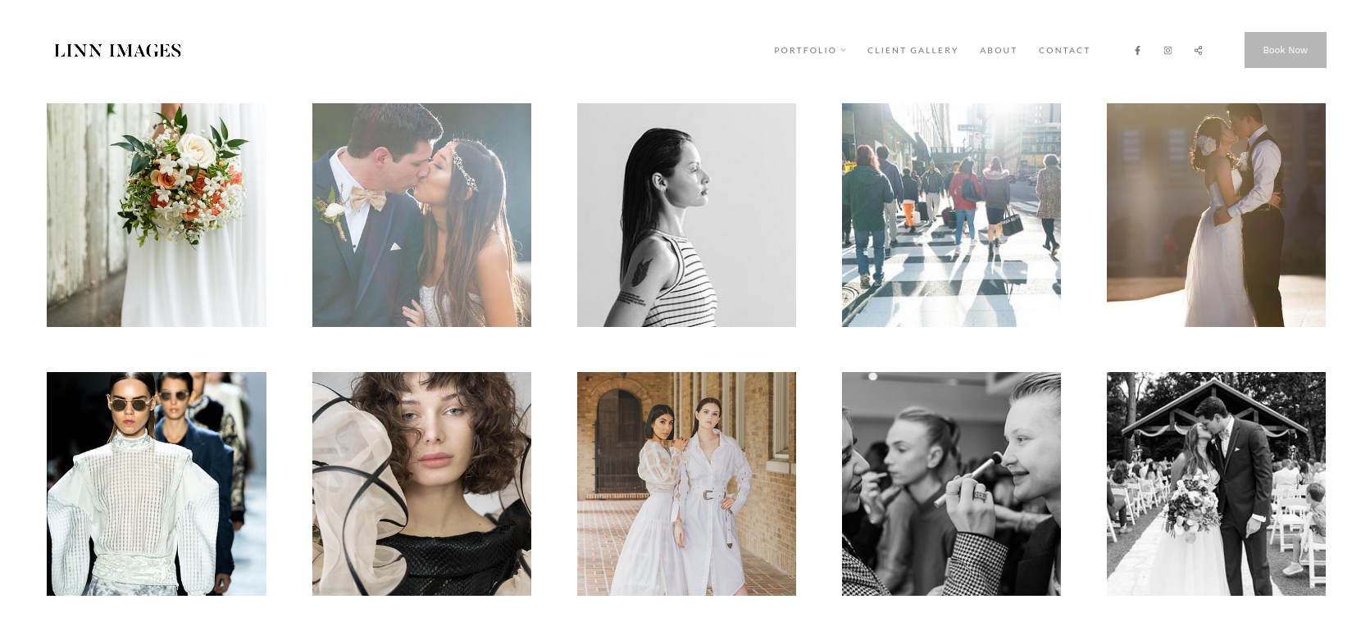
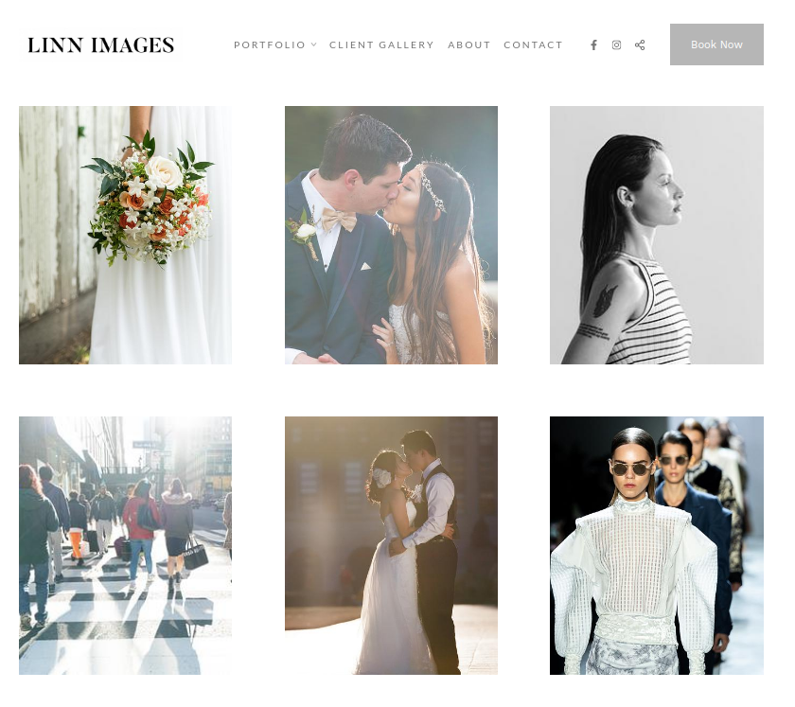
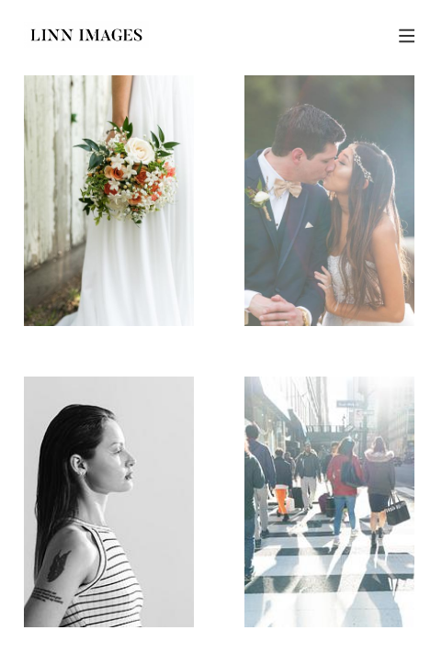
Front-end programavimas panaudojant HTML / CSS / Bootstrap
Užduotis nr. 1
CSS Grid praktika.
Naudodamiesi Media queries ir CSS Grid, atkurkite žemiau pateiktą dizainą visiems trims įrenginių dydžiams. Pradėkite nuo mobilios versijos ir pasiekus tam tikrą dydį sukurkite lūžio tašką (breakpoint). Svetainės vaizdinę medžiagą rasite atsiųstame dokumente.
Desktop (nuo 1200px) Tablet (nuo 768px) Mobile (iki 767px)

Slide 4
Front-end programavimas panaudojant HTML / CSS / Bootstrap
Užduotis nr. 2
CSS Flexbox ir CSS Grid praktika.
Naudodamiesi Media queries ir CSS Flexbox arba CSS Grid
(arba CSS Flexbox + CSS Grid), atkurkite (kiek įmanoma
tiksliau) šį dizainą visiems trims įrenginių dydžiams.
Pradėkite nuo mobilios versijos ir pasiekus tam tikrą dydį
sukurkite lūžio tašką (breakpoint).
Svetainės vaizdinę medžiagą, rasite dizaino faile (paspaudus ant paveikslėlio, žiūrėti dešinėje pusėje nuorodos).

Slide 5
Naudinga informacija
Front-end programavimas panaudojant HTML / CSS / Bootstrap
CSS Flexbox
https://developer.mozilla.org/en-US/docs/Learn/CSS/CSS_layout/Flexbox
https://developer.mozilla.org/en-US/docs/Web/CSS/CSS_Flexible_Box_Layout/Basic_Concepts_of_Flexbox
https://yoksel.github.io/flex-cheatsheet/
CSS Grid
https://developer.mozilla.org/en-US/docs/Web/CSS/CSS_Grid_Layout
https://grid.malven.co/

